Slide 1
Flash Fill and Equation Discovery
Craps Jeroen en De Groote Tom
27 oktober 2014

Slide 2
Overzicht
Ons doel
Example-based learning
Spreadsheet tabel transformaties
Equation discovery
Conclusie
Notes:
Ons doel -> Jeroen
Example-based learning -> Tom
Spreadsheet tabel transformaties -> Jeroen
Equation discovery -> Tom
Conclusie -> Jeroen

Slide 3
Overzicht
Ons doel
Example-based learning
Spreadsheet tabel transformaties
Equation discovery
Conclusie

Slide 4
End-user programming
Domein
Programmeertaal
Algoritme
Notes:
Figuurtje

Slide 5

Ons doel
Flash fill voor getallen
Equation discovery voor nodig
Voorbeeld
X1 | X2 | X3 | Y
1 | 2 | 2 | 9
4 | 3 | 3
1 | 8 | 2
8 | 9 | 2
2 | 2 | 2
X1 | X2 | X3 | Y
1 | 2 | 2 | 9
4 | 3 | 3 | 343
1 | 8 | 2 | 81
8 | 9 | 2 | 289
2 | 2 | 2 | 16
Notes:
Gevonden vergelijking: ${(X1 ∗X2)}^{X3}$
Flash fill logo mooier!

Slide 6
Overzicht
Ons doel
Example-based learning [Gulwani, CACM 14]
Spreadsheet tabel transformaties
Equation discovery
Conlusie

Slide 7
Vergelijking: soorten problemen
Conceptueel
procedureel
Geen beslissingsmethode
Creatief denken
Bewijs en Constructie problemen
Beslissingsmethode
Memoriseren en toepassen
Notes:
mention an example for each type

Slide 8
Probleem generatie
Genereren adhv voorbeeld problemen
Voordelen
Moeilijkheidsgraad bepalen
Voorkomen spieken
Copyright problemen vermijden
2 principes conceptuele probleem generatie
Example-based template generatie
Probleem genereren dmv oplossing
Notes:
Veel tekst?

Slide 9
Oplossing generatie
Automatisch generen oplossing
Belang
Voorbeeld oplossing
Oplossing op basis van deeloplossing
Hints
2 principes conceptuele oplossing generatie
Redeneren over voorbeelden
Enkel oplossingen met kleine oplossingslengte

Slide 10
Feedback generatie
Controleren correctheid oplossing
Waarom incorrect
Waar en hoe fout verbeteren (hint)
Iedereen gelijke beoordeling
Handmatig analyseren fouten tijdrovend
2 principes feedback conceptuele problemen
Aanpassingsafstand
Tegenvoorbeeld

Slide 11
Toepassing: Examens
Automatisch generatie probleem
Moeilijkheidsgraad kiezen
Oplossing
Verdergaand eigen deeloplossing
Hints
Feedback
Score
Helpen verbeteren

Slide 12
Overzicht
Ons doel
Example-based learning
Spreadsheet tabel transformaties [Harris en Gulwani, CACM 11]
Equation discovery
Conclusie

Slide 13
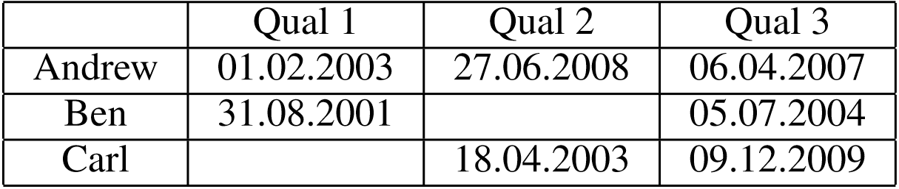
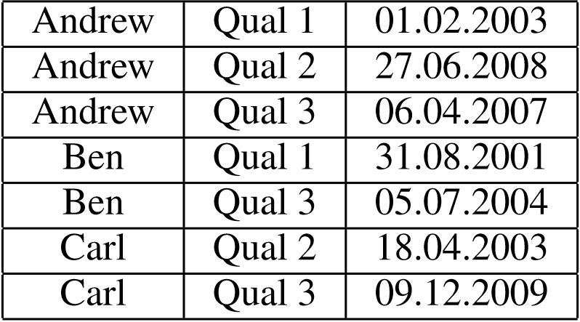
Concept oplossing generatie
Voorbeeld input tabel:
Domein
Programmeertaal
Algoritme
Voorbeeld output tabel:
[Harris en Gulwani, CACM 11]
Notes:
Bron

Slide 14
Tabel transformaties
Een taal van programma’s: TableProg
Notes:
this slide and the following two will very much depend on what you are saying; from the text alone, I have no idea what the point you want to make here is

Slide 15
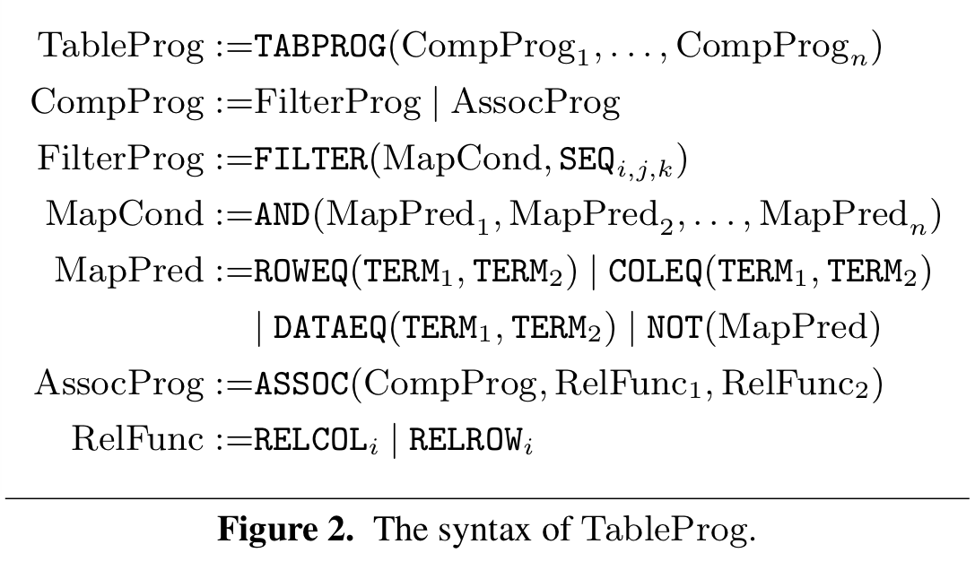
Grammatica
[Harris en Gulwani, CACM 11]
Notes:
Bron

Slide 16
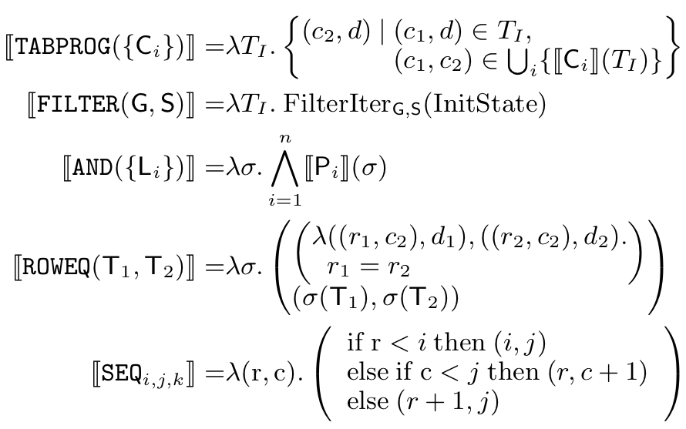
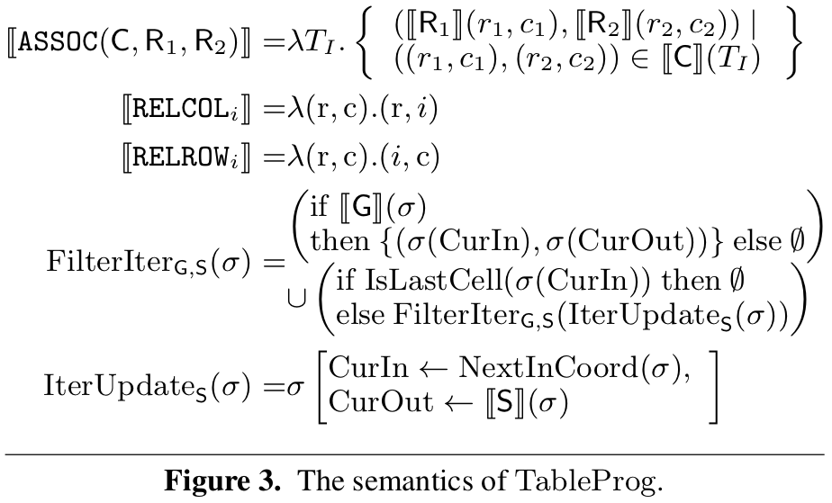
Domein kennis
[Harris en Gulwani, CACM 11]
Notes:
Bron

Slide 17
Tabel transformaties
TableProg
Algoritme: ProgFromEx
Experimenten

Slide 18
Overzicht
Ons doel
Example-based learning
Spreadsheet tabel transformaties
Equation discovery [Todorovski, LNAI 07]
Conclusie

Slide 19
Definitie
“Equation discovery is a machine learning task that deals with the problem of learning quantitative laws and models, expressed in the form of equations, in collections of measured numeric data.”
– Encyclopedia of machine learning

Slide 20
Inductive language bias
Inductive bias
3 Types
Language bias
Search bias
Validation bias
Declaratief
Notes:
Applicaties toelichten tijdens presentatie!

Slide 21
Context vrije grammatica (1)
“A context free grammar consists of a finite set of variables , each of them representing a subclass of subexpressions or phrases in the language represented by the grammar.”
- Todorovski & Džeroski
Notes:
Valt definitie te vervangen?

Slide 22

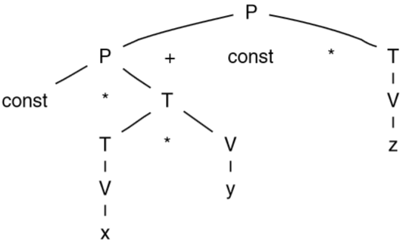
Context vrije grammatica (2)
Voorbeeld language bias: context vrije grammatica
Parse tree
Parse task
Parse generation
Notes:
link back to the type of bias this specifies
Bron

Slide 23
Overzicht
Ons doel
Example-based learning
Spreadsheet tabel transformaties
Equation discovery
Conclusie

Slide 24
Conclusie
Ons doel: Flash Fill en Equation Discovery combineren
Grammatica
Genereren van verschillende opties

Slide 25
Papers
Spreadsheet Table Transformations from Examples, CACM, W.R. Harris, S. Gulwani
Example-Based Learning in Computer-Aided STEM Education, CACM 2014, Sumit Gulwani
Integrating domain knowledge in equation discovery, LNCS 4660, Springer Berlin Heidelberg, 2007, Todorovski, Ljupčo, and Sašo Džeroski
Equation Discovery, Enclyclopedia of Machine Learning

Slide 26
Vragen?
Notes:
Bedankt voor u aandacht?

